Slide 1
BIOLOŠKE VODOGRADNJE
P1
EKOLOŠKO UREĐENJE
I OBNOVA VODOTOKA
principi, procesi i praksa
Doc.dr.sc. Duška Kunštek

Slide 2
Izvedbeni plan kolegija:
1. Satnica izvođenja nastave 30 + 30
2. Opterećenje 4 + 2 (6 ECTS boda)
Praćenje nastave i obavijesti na
web-u: http://www.grad.unizg.hr/predmet/biovod_b
4. Oblici nastave predavanja, vježbe, seminar
5. Način polaganja ispita pismeni (seminar) i usmeni
6. Ispitni termini prema planu ispitnih rokova
7. Konzultacije utorkom i srijedom od 11 do 12 sati h, u kabinetu D.Kunštek

Slide 3
Operativni plan nastave kolegija i obaveze studenata:
1. Sve obavijesti o predmetu pratite tijekom semestra na web-u:
http://www.grad.unizg.hr/predmet/biovod_b
2. PREDAVANJA: Predavanja se održavaju
- utorkom od 12 do 14 sati u dvorani QU2
- srijedom od 12 do 14 sati u dvorani QU2
Pohađanje predavanja je obavezno prema Statutu (minimalno 75% predavanja). Vodit će se evidencija pohađanja nastave.
Popis studenata određen je u studentskoj referadi.
Materijali za praćenje nastave (koncepcija predavanja i pitanja za lakše svladavanje gradiva) objavljeni su na web-stranici predmeta.

Slide 4
Operativni plan nastave kolegija i obaveze studenata:
PREDAVANJA: - Plan i program –
Redni broj predavanja | Nastavna jedinica | Opaska
1. | Značaj bioloških vodogradnji: definicija, svrha i značaj bioloških vodogradnji. | Podaci o strukturi kolegija, ispita, radionica i seminara.
2. | Podloge za planiranje i projektiranje bioloških vodogradnji
3. | Utjecaj vodnog bilja na vodni režim: krivulja trajanja vodostaja. Vodni režim i vegetacijski period na otvorenim vodotocima i umjetnim jezerima. Obalno vegetacijski profili.
4. | Hidraulički efekti ekološkog reguliranja vodotoka.
5. | Utjecaj vegetacije na stabilnost korita vodotoka. Efekti protuerozijske zaštite biljem.
6. | Usporedba bioloških i masivnih vodogradnji.
7. | Najvažnije vodeno, obalno i zaobalno bilje - uzgoj i priprema bilja za biološke vodogradnje.
8. | Primjena bilja u vodogradnjama: bilje kao konstitutivni dio regulacijskih građevina.
9. | Primjena trske u zaštiti obala – primjeri rješenja.
10. | Primjena vrba i živih pletera u zaštiti obala - primjeri rješenja.
11. | Primjena grmolikog bilja i stabala mekog drveta u zaštiti obala - primjer rješenja.
12. | Uređenje okoliša: uređenje inundacija i riječnih otoka, uzgoj i održavanje šumskih kompleksa u priobalju vodotoka i umjetnih jezera.
13. | Parkovi i pejsažna arhitektura u priobalju vodotoka i umjetnih jezera.
14. | Renaturalizacija reguliranih vodotoka. - primjeri rješenja.
15. | Utjecaj bioloških vodogradnji na očuvanje i zaštitu vodotoka.

Slide 5
Operativni plan nastave kolegija i obaveze studenata:
3. VJEŽBE
Koncipirane su kao aktivne radionice, gdje svaki student na početku semestra odabire temu seminarskog rada iz ponuđenih 5 tema, i po određenom principu razrađuje, te na svakim vježbama obrazlaže i brani svoju tezu.
- Uvjeti za uspješnu izradu i obranu vježbi:
Vježbe se održavaju
- utorkom od 14 do 16 sati –u dvorani QU2
- srijedom od 14 do 16 sati –u dvorani QU2
Pohađanje vježbi je obavezno u potpunosti, prema Statutu Fakulteta. Vodit će se evidencija pohađanja nastave.
Cilj VJEŽBI: Uspješna izrada i obrana seminara
Popis studenata određen je u studentskoj referadi.

Slide 6
Operativni plan nastave kolegija i obaveze studenata:
3. VJEŽBE: - Plan i program –
Redni broj vježbi | Auditorne, konstruktivne, laboratorijske, projektantske.... | Nastavna jedinica | Opaska
1.-2. | auditorne | Odabir teme seminarskog rada Opis 5 ponuđenih tema: Utjecaj vodnog bilja na vodni režim: krivulja trajanja vodostaja. Vodni režim i vegetacijski period na otvorenim vodotocima i umjetnim jezerima. Obalno vegetacijski profili, Hidraulički efekti ekološkog reguliranja vodotoka Usporedba bioloških i masivnih vodogradnji Renaturalizacija reguliranih vodotoka - primjeri rješenja Utjecaj bioloških vodogradnji na očuvanje i zaštitu vodotoka - primjeri rješenja | 1. sat bloka auditorne vježbe, ostali sati su aktivna konstruktivna radionica
3-5. | auditorne i konstruktivne | Postavljanje teze, pregled literature I dostupnih publikacija | konstruktivna radionica
6-7. | auditorne i konstruktivne | Stanje znanja, prikupljanje podataka. | konstruktivna radionica
8.-9. | auditorne i konstruktivne | Sistematizacija podataka, razrada I analiza područja | konstruktivna radionica
10-12. | auditorne i konstruktivne | Kritički osvrt i zaključna razmatranja | konstruktivna radionica
13-14 | konstruktivne | Radionica za izradu završnih seminara | aktivna konstruktivna radionica
15. | konstruktivne | Prezentacija studentskih seminara

Slide 7
Nastava i ocjenjivanje (nast.)
Pravo na potpis:
nazočnost na najmanje 75% predavanja i na 100% vježbi
izraditi individualni seminarski rad
Izostanci uzrokovani bolešću, student može opravdati isključivo potvrdom Službe za školsku i sveučilišnu medicinu ne kasnije od dva tjedna nakon povratka na nastavu.
Usmeni dio ispita obavljati će se u terminu zadnjih vježbi i paralelno sa obranom seminarskog rada.

Slide 8
Koncepcija izrade seminarskog rada

Slide 9
Koncepcija izrade seminarskog rada aktivne konstruktivne radionice

Slide 10
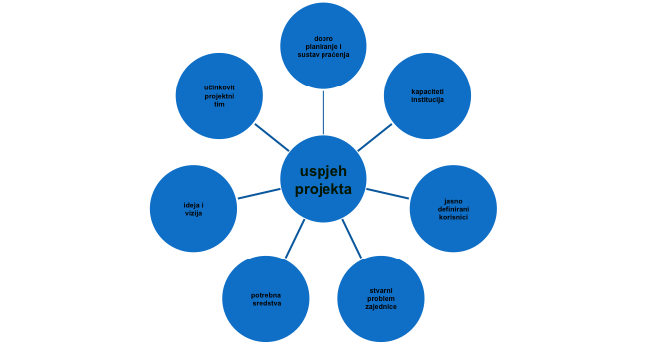
Koncepcija izrade seminarskog rada aktivne konstruktivne radionice

Slide 11
Koncepcija izrade seminarskog rada aktivne konstruktivne radionice

Slide 12
Koncepcija izrade seminarskog rada aktivne konstruktivne radionice

Slide 13
Koncepcija izrade seminarskog rada aktivne konstruktivne radionice

Slide 14
Koncepcija izrade seminarskog rada aktivne konstruktivne radionice

Slide 15
Koncepcija izrade seminarskog rada aktivne konstruktivne radionice

Slide 16
Koncepcija izrade seminarskog rada aktivne konstruktivne radionice

Slide 17
Koncepcija izrade seminarskog rada
UVOD
OPIS TEZE
TEORIJSKI PRISTUP PROBLEMU
RAZVOJ ISTRAŽIVANJA
METODOLOŠKI PRISTUP PROBLEMU
ZNAČAJ ISTRAŽIVANJA
Problem istraživanja
Predmet istraživanja
Cilj istraživanja
Zadaci istraživanja
Hipoteze istraživanja
Varijable istraživanja
Populacija i uzorak istraživanja
Metode, tehnike, instrumenti istraživanja
Statistička obrada podataka
REZULTATI ISTRAŽIVANJA I INTERPRETACIJA REZULTATA
KRITIČKI OSVRT NA REZULTATE ANALIZE
ZAKLJUČNA RAZMATRANJA
ZAKLJUČNA RAZMATRANJA
PRIJEDLOG DALJNJEG ISTRAŽIVANJA
EVENTUALNA POBOLJŠANJA I KOREKCIJE
PRILOZI I LITERATURA

Slide 18
Odabir teme seminarskog rada
Tema 1
Utjecaj vodnog bilja na vodni režim: krivulja trajanja vodostaja. Vodni režim i vegetacijski period na otvorenim vodotocima i umjetnim jezerima. Obalno vegetacijski profili
Tema 3
Restauracija potoka u urbanim i semi-urbanim sredinama
Tema 5
Pool – riffle restauracijski efekt
Tema 4
Meandriranost rijeke
Tema 2
Biološke vodogradnje u funkciji stabilnosti dna i pokosa vodotoka

Slide 19
Tehnologija rješavanja problema
UOČAVANJE PROBLEMA
PROUČAVANJE STANJA PROBLEMA
Korak 1
Korak 5
IZRADA I OPTIMIZACIJA RJEŠENJA
Korak 2
ORIJENTACIJA
Koraci 6 i 7
Korak 3
DEFINICIJA PROBLEMA
Korak 8
OBLIKOVANJE RJEŠENJA
Korak 4
UTVRĐIVANJE STANJA PROBLEMA
Korak 9
PROVOĐENJE RJEŠENJA
Korak 10
USAVRŠAVANJE POSTUPKA RJEŠAVANJA

Slide 20
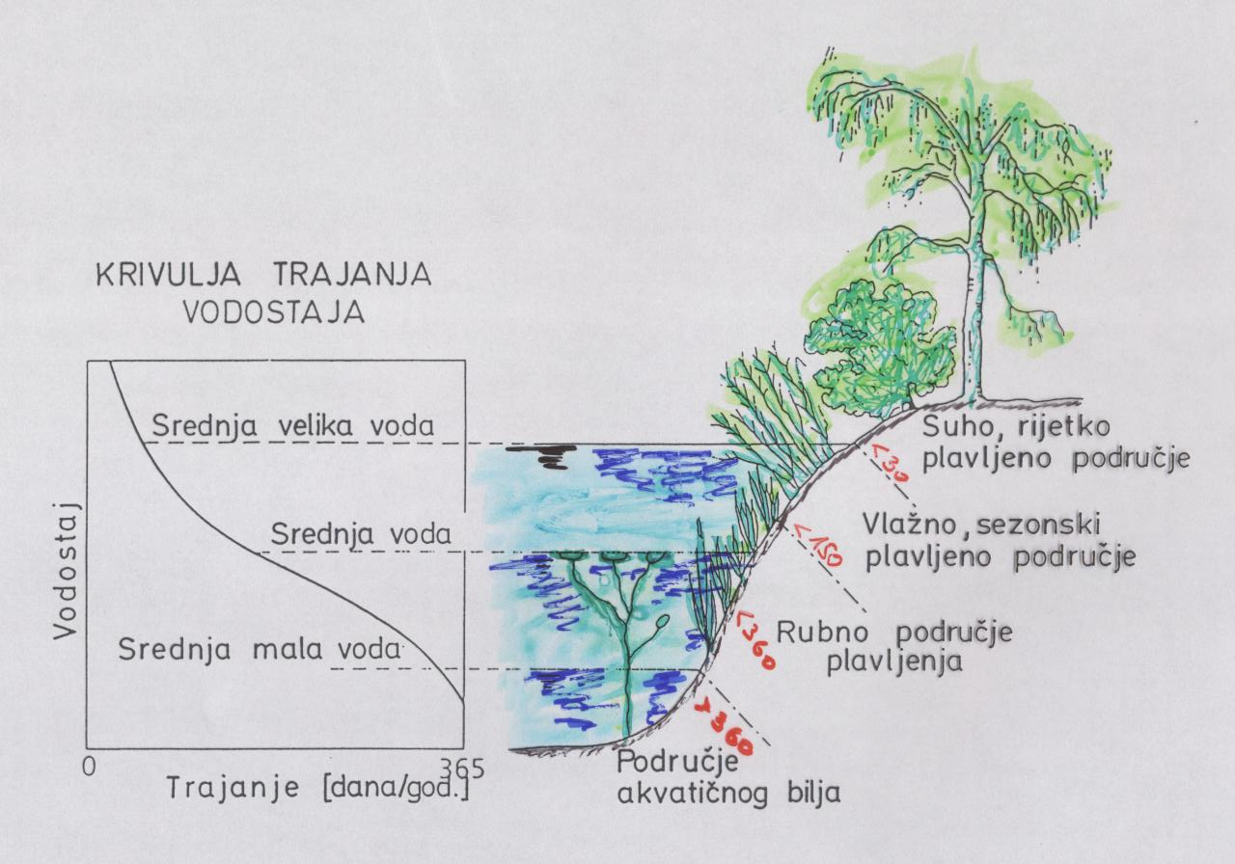
OBALNO-VEGETACIJSKI PROFIL VODOTOKA

Slide 21
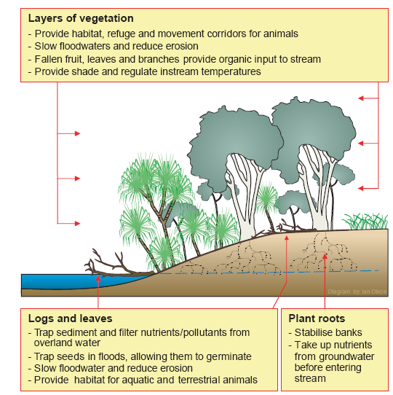
OBALNO-VEGETACIJSKI PROFIL VODOTOKA
Slojevi vegetacije - Pružaju utočište, zaklon i koridor kretanja životinja - Usporavaju poplavne vode i smanjiti eroziju - Palo voće, lišće i grane daju organsku hranu vodotoku - Pružaju hlad i reguliraju temperaturu vodotoka
Trupci i lišće - Zadržava sediment i filtrira hranjive tvari iz vanjskih voda
- Zadržava sjeme u vrijeme poplava, omogućujući im da klijaju - Usporavaju poplavne vode i smanjiti eroziju - Osiguravaju stanište vodenih i kopnenih životinja
Biljni korijeni - Stabiliziraju pokose nasipa - Uzimaju nutriente - hranjive iz podzemnih voda prije ulaska u potok

Slide 22
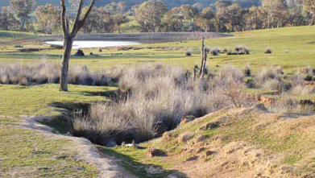
OBALNO-VEGETACIJSKI PROFIL VODOTOKA
Visoka vegetacija može se naći na gornjim i srednjim, te u manjoj mjeri, nižim obalama i sastoji se od drveća koje raste i do 20 metara visine. Geologije i vodni režim utječu na dubinu korijena, ali najčešće visoka vegetacija ima duboko i složeno korijenje.
Niska vegetacija se također može pronaći na gornjim i srednjim obalama vodotoka , ali ima je i na nizinskim obalnim dijelovima. Sastoji se od vegetacijskih vrsta rasta od 1 do 5 metara sa značajno manjom dubinom zakorjevanja.
Pokrivači tla kao što su grmlje, trave, šaš i druge manje biljke od 1 metar od vitalnog su značaja za stabilizaciju gornjeg sloja tla
u debljini od 30 centimetara. Ovaj tip
vegetacije je pronađena i među visokom i
niskom vegetacijom , ali ne može rasti na
nožici obale, jer nije u stanju izdržati
plavljenja. Makrofiti se nalaze upravo
na mjestima rubne nožice pokosa obale i
uključuju šaš, juri, i trstiku koji imaju
plitko korijenje i rastu uz rub vode.

Slide 23
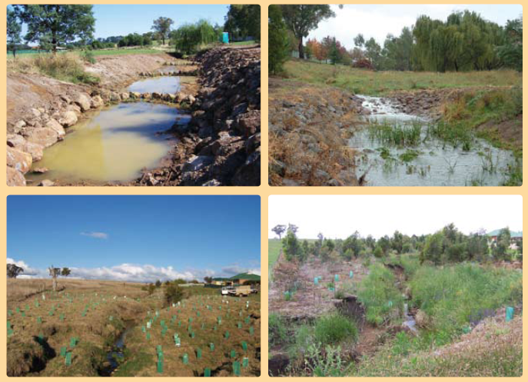
OBALNO-VEGETACIJSKI PROFIL VODOTOKA
Primjeri izmjene proticajnog profila i hidrauličke slike toka na:
Gore lijevo: 'lanac bara - retencija' nastao je u potoku u cilju usporavanja protoka vode i omogućavanja taloženja sedimenta. Gore desno: Kameni nabačaj također je instaliran kako bi se spriječila erozije korita.
Dolje lijevo: Opsežno presađivanje je provedeno od strane Konzervatorskog udruženja u Australiji. Dolje desno: 26 mjeseci kasnije obnova vegetacije i prirodna obnova bili su vrlo uspješni.

Slide 24
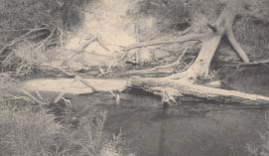
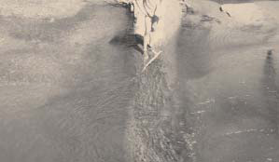
OBALNO-VEGETACIJSKI PROFIL VODOTOKA
Stanište vodotoka formirano balvanom paralelno sa tokom, Warren Rijeka, Western Australia. fotografija Simon Treadwell.
Stanište vodotoka formirano balvanom okomito na tok, Kiewa River, Victoria.
Photo by Chris Gippel.

Slide 25
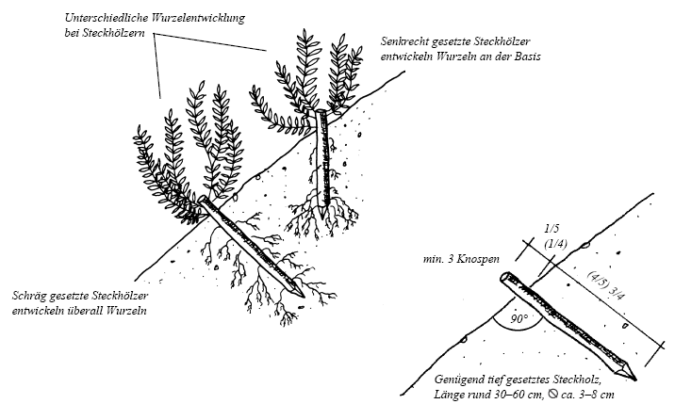
OBALNO-VEGETACIJSKI PROFIL VODOTOKA
Različiti razvoj korijena u tvrdoj reznici
Vertikalno postavljene reznice razvijaju korijenje u bazi
Kutna tvrda reznica razvija korijenje uzduž reznice
Dovoljno duboko postavljen plug-drvo, Duljina oko 30-60 cm, oko 3-8 cm
Živi komad grane vrbe se zabije u zemlju, tako da može rasti u novu sadnicu. Na 1 m² kosine dolaze 2 rupe izbušene pod kutom od 90 °. Treba umetnuti u te rupe na dnu ili na debelom kraju koso zarezane reznice vrbe …

Slide 26
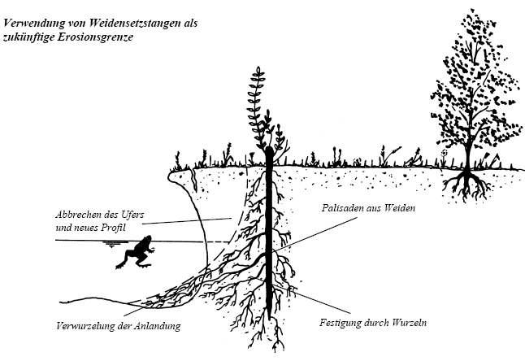
OBALNO-VEGETACIJSKI PROFIL VODOTOKA
Korištenje vrbine šibe kao buduća obalna granica kao protu-erozijska mjera
Dio obale će nestati i formirati novi profil
Duboka ukorijenjenost
Živa reznica vrbe, sužena na dnu, ravno rezana na vrhu, ravnomjerno zasađena jedna pored druge stvara živi zid koji je teško slomiti. Postavlja se u nasipu na erozijski sklonim vlažnim mjestima, tako da se 2/3 njene duljine postavlja u zemlju, na svakih 60 – 100 cm razmaka. Reznice su cca 1-2 m dujine, 3 do 8 cm u promjeru.

Slide 27
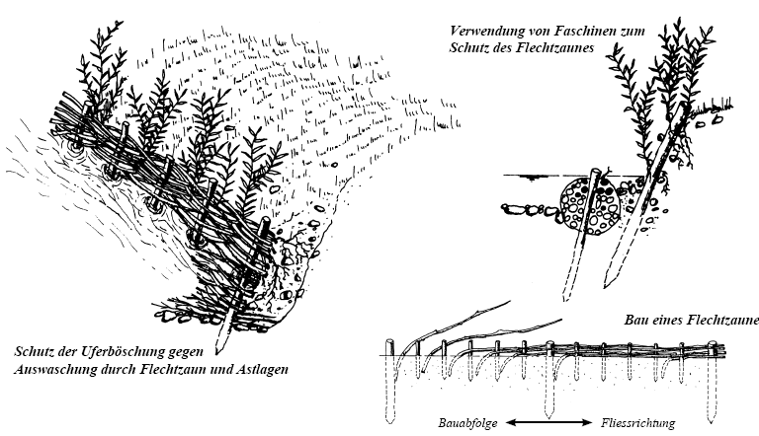
OBALNO-VEGETACIJSKI PROFIL VODOTOKA
Pleteri u smjeru toka
Korištenje fašina
Zaštita nasipa pleterom protiv Ispiranja
Dugi komadi drva ili čelika zabijaju se u razmaku od100 - 300 cm dijagonalno u obalu ili u nasip. U međuvremenu se u razmaku od oko 30 cm postavljaju kratke, žive reznice. Duge, savitljive šipke s debelim krajem uglavljeni su u pod na pilotima pletenica. Na taj način se formira gusto grmlje.
Izgradnja u smjeru toka
Dijelovi koji su usađeni u zemlju na pleterima rasti će bolje od onih dijelova koji su položeni po podu. Grane koje leže na tlu će se osušiti i umrijeti, pa se od njih pletu pleteri uzduž toka. Iz korijenja rastu nove mladice formirajući u konačnici grmlje.

Slide 28
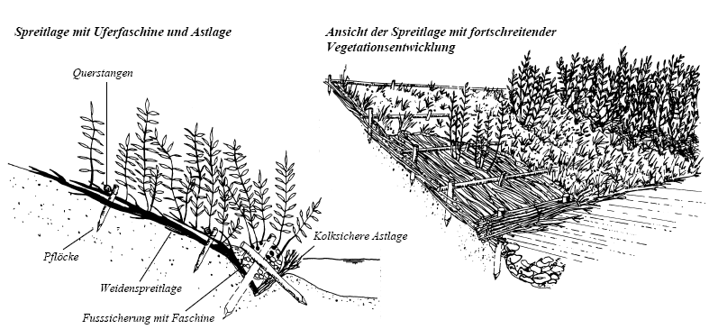
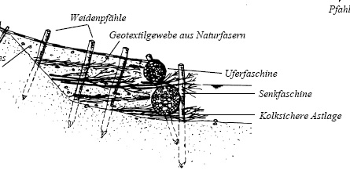
OBALNO-VEGETACIJSKI PROFIL VODOTOKA
Pleteri okomito na smjer toka
Stabilizacija nožice nasipa
Potrebno je puno materijala za izradu. Problem je održavanja. Kod više i visoke vode potrebno je dosaditi na vrhu nasipa veće biljke da drže nasip.

Slide 29
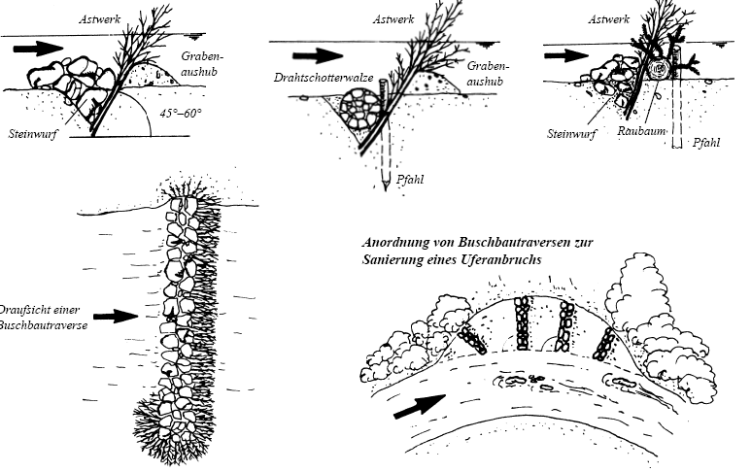
OBALNO-VEGETACIJSKI PROFIL VODOTOKA
Razni tipovi traverzi
Traverze
Postavljanje traverzi u cilju obnove prirodne obale
Pogled odozgo na traverzu
Traverze se rade za vrijeme niskih vodostaja, na načina da se izrade 30 ---- 50 cm duboki rovovi u kojima se postavljaju žive grane vrbe čvrsto jedna do druge pod kutem od 45 ---- 60 ° nizvodno i podboče se. Razmak između traverzi je 1 - do 1.5 puta veći od duljine.

